Slide 1
সবাইকে শুভেচ্ছা
স্বাগতম

Slide 2
মোঃহাবিবুর রহমান
ইনস্ট্রাক্টর (পদার্থবিজ্ঞান)
টেকনিক্যাল স্কুল ও কলেজ
কিশোরগঞ্জ ।
0171৫৩৪২৯৩৪
শ্রেণিঃদ্বাদশ
বিষয়ঃ পদার্থ বিজ্ঞান
অধ্যায়ঃ অষ্টম
সময়ঃ ৪৫ মিনিট

Slide 3
ভিডিও দুটি লক্ষ্য করি
আলো পড়লে ইলেক্ট্রন নির্গত হয়।

Slide 4
আজকের পাঠ
আলোক তড়িৎ ক্রিয়া(Photoelectric Effect)

Slide 5
শিখন ফল
ফটো তড়িত ক্রিয়া ব্যাখ্যা করতে পারবে ।
ফোটন কি বলতে পারবে ।
ফোটনের ধর্ম ব্যাখ্যা করতে পারবে ।
ফটোইলেকট্রিক পরীক্ষা করতে পারবে ।
*আইনস্টাইনের সমীকরণ প্রতিপাদন ও ব্যাখ্যা করতে পারবে।
Notes:
এই স্লাইডটি শিক্ষকের জন্য । শ্রেণিকক্ষে উপস্থাপন না করলেও চলবে।

Slide 6
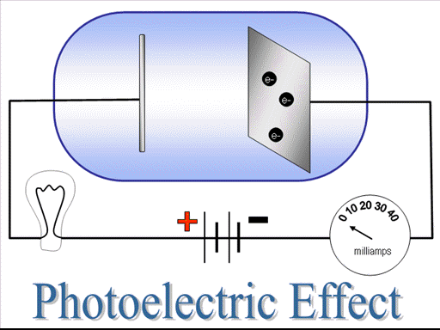
ফটো ইলেক্ট্রিক ক্রিয়ার পরীক্ষাঃ

Slide 7
সংজ্ঞা
ফটোতড়িৎ ক্রিয়াঃ
যথোপযুক্ত উচ্চ কম্পাংক বিশিষ্ট আলোক রশ্মি কোনো ধাতব পৃষ্ঠে আপতিত হলে তা থেকে ইলেক্ট্রন নিঃসৃত হয় ,এ ঘটনাকে ফটো ইলেকট্রিক ক্রিয়া বা আলোক তড়িত ক্রিয়া বলে।চিত্রটি লক্ষ্য করো –
ধাতব পৃষ্ঠ থেকে যে ইলেক্ট্রন বের হয় তাকে ফটোইলেক্ট্রন বলে ।
সাধারণত ক্ষারধর্মী পদার্থের উপর দৃশমান আলো আপতিত হলে ফটো ইলেক্ট্রন নির্গত হয়।
যেমন- সোডিয়াম,পটাশিয়াম ,সিজিয়াম, লিথিয়াম রূবিডিয়াম প্রভূতি।

Slide 8
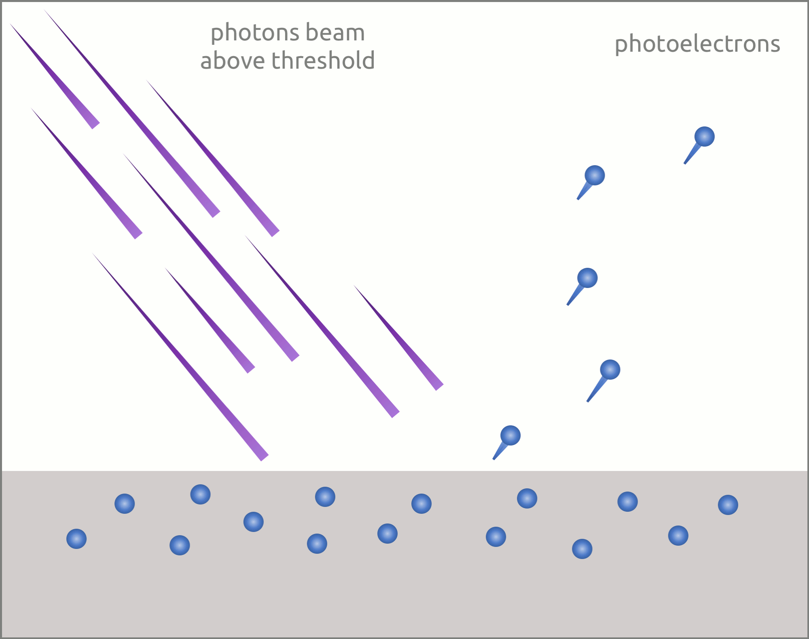
ফটো ইলেকট্রিক ক্রিয়া
যথোপযুক্ত উচ্চ কম্পাংক বিশিষ্ট আলোক রশ্মি কোনো ধাতব পৃষ্ঠে আপতিত হলে তা থেকে ইলেক্ট্রন নিঃসৃত হয় ,এ ঘটনাকে ফটো ইলেকট্রিক ক্রিয়া বা আলোক তড়িত ক্রিয়া বলে।চিত্রটি লক্ষ্য করো -

Slide 9
ধাতব পৃষ্ঠ থেকে যে ইলেক্ট্রন বের হয় তাকে ফটোইলেক্ট্রন বলে ।
এ তড়িত প্রবাহকে বলা হয় আলোক তড়িত প্রবাহ ।
সাধারণত ক্ষারধর্মী পদার্থের উপর দৃশমান আলো আপতিত হলে ফটো ইলেক্ট্রন নির্গত হয়। যেমন- সোডিয়াম,পটাশিয়াম ,সিজিয়াম, লিথিয়াম রূবিডিয়াম প্রভূতি।

Slide 10
ফোটন:
কোনো বস্তু থেকে আলো বা কোনো শক্তির নিঃসরণ নিরবিচ্ছন্নভাবে হয় না । শক্তি বা বিকিরণ ছিন্নায়িত অর্থাৎ গুচ্ছ গুচ্ছ আকারে প্যাকেট বা কোয়ান্টাম হিসেবে নিঃসৃত হয়।আলো তথা যেকোনো বিকিরণ অসংখ্য বিকিরণ কোয়ান্টার সমষ্টি।আলোর এই কণা বা প্যাকেট বা কোয়ান্টামকে ফোটন বলে।

Slide 11
ফোটন
কোনো বস্তু থেকে আলো বা কোনো শক্তির নিঃসরণ নিরবিচ্ছন্নভাবে হয় না । শক্তি বা বিকিরণ ছিন্নায়িত অর্থাৎ গুচ্ছ গুচ্ছ আকারে প্যাকেট বা কোয়ান্টাম হিসেবে নিঃসৃত হয়।আলো তথা যেকোনো বিকিরণ অসংখ্য বিকিরণ কোয়ান্টার সমষ্টি।আলোর এই কণা বা প্যাকেট বা কোয়ান্টামকে ফোটন বলে।
ফোটনের ধর্মঃ
শূণ্য স্থানে ফোটন আলোর দ্রুতিতে চলে
ফোটনের নিশ্চল ভর শূন্য।
প্রতিটি ফোটন কণাই চার্জহীন এবং নিস্তড়িত।
প্রতিটি ফোটনের শক্তি E= hf
সংঘর্ষের পর মোট শক্তি ও ভরবেগ সংরক্ষিত থাকে।

Slide 12
কতিপয় সংঙ্গা
সূচন কম্পাঙ্কঃ সর্বনিম্ন যে কম্পাঙ্কের আলো কোন ধাতব পৃষ্ঠের উপর আপতিত হলে ইলেকট্রন নির্গত হয় সেই কম্পাঙ্কেসূচন কম্পাঙ্ক বলে।
$${f }_{0 =}\frac{c}{λ_{0}}$$
নিবৃত বিভবঃক্যাথোড পাতের সাপেক্ষে অ্যানোড পাতে যে ন্যূনতম ঋণাত্বক বিভব দিলে আলোক তড়িৎ প্রবাহ বন্ধ হয়ে যায় ,সেই বিভবকে নিবৃত বিভব বলে।
কার্যাপেক্ষকঃ ধাতুতে আবদ্ধ ইলেকট্রন মুক্ত করতে আপতিত ফোটনের যে পরিমান শক্তি ব্যায় হয়ে যায় সেই পরিমান শক্তিকে ঐ ধাতুর আলোক তড়িৎ কার্যাপেক্ষক বলে। কার্যাপেক্ষক, $W_{0}=h$ $f_{0}$

Slide 13
আইনস্টাইনের ফটোইলেক্ট্রিক সমীকরণ
ধাতুর পরমাণুর নিউক্লিয়াসে বন্ধন হতে ইলেক্ট্রনকে মুক্ত করতে যে ন্যূনতম শক্তির প্রয়োজন হয় তাকে ঐ ধাতুর কার্যাপেক্ষক বলে। ধাতব পৃষ্ঠ হতে ইলেক্ট্রন নিঃসরণের ন্যূনতম কম্পাংক $f_{0}$ হলে ,ধাতুর কার্যাপেক্ষক ,
$W_{0}=h$ $f_{0}$ ----------------------------(1 )
আপতিত ফোটনের শক্তি E , ধাতুর সর্বনিম্ন কার্যাপেক্ষক $W_{0}$ অপেক্ষা বেশি হলে ধাতব পৃষ্ঠ হতে ইলেক্ট্রন সর্বোচ্চ গতিশক্তি $K_{max}$ নিয়ে $v_{max}$বেগে নির্গত হবে। শক্তির নিত্যতা র সূত্রানুযায়ী ,
E = $K_{max}$ + $W_{0}$
hf = $\frac{1}{2}$m ${v_{max}}^{2}+ hf_{0}$
hf - $hf_{0}$ = $\frac{1}{2}$m ${v_{max}}^{2}$
ইহা আইনস্টাইনের ফটোইলেক্ট্রিক সমীকরণ ।

Slide 14
আলোক তড়িৎ ক্রিয়া
কোনো ধাতব পৃষ্ঠে যথোপযুক্ত উচ্চ কম্পাঙ্কের আলোক বা কোনো তড়িচ্চুম্বকীয় বিকিরণ আপতিত হলে উক্ত ধাতু হতে ইলেকট্রন নিঃসৃত হয়। এই ঘটনাকে আলোক তড়িৎ ক্রিয়া বা ফটোইলেকট্রন ক্রিয়া বলে। এই প্রক্রিয়ায় নিঃসৃত ইলেকট্রনকে ফটোইলেকট্রন বলে।
সাধারণতঃ ক্ষারধাতুর ( লিথিয়াম, সোডিয়াম, পটাসিয়াম ) আলোক তড়িৎ ক্রিয়ায় খুবই সংবেদনশীল।

Slide 15
আলোক তড়িৎ ক্রিয়া উৎপাদন
চিত্রে বায়ু শূন্য কোয়ার্টজ নির্মিত একটি আলোক তড়িৎ ক্রিয়া টিউব দেখানো হয়েছে। এতে অ্যানেড পাতটি ক্ষার ধাতুর প্রলেপ মাখানো ও ধনাত্বক বিভবে এবং ক্যাথোড পাতটি ঋণাত্বক বিভবে রাখা হয়। একটি ব্যাটারির সাহায্যে পাত দুটির মধ্যে বিভব পার্থক্য সৃষ্টি করা হয়। একটি ভোল্টমিটারের সাহায্যে বিভব পার্থক্য পরিমাপ করা হয়।

Slide 16
আলোক তড়িৎ ক্রিয়া উৎপাদন
যখন যথোপযুক্ত উচ্চ কম্পাঙ্কের এক বর্ণী আলো ধাতব পৃষ্ঠে ( অ্যানোডে ) আপতিত হয়, তখন ধাতব পৃষ্ঠ থেকে ইলেকট্রন নিঃসৃত হয়। নিঃসৃত হওয়া মাত্রই ইলেকট্রন গুলো প্রতিকূল তড়িৎ ক্ষেত্রের সম্মোখীন হয়।

Slide 17
আলোক তড়িৎ ক্রিয়া উৎপাদন প্রণালী

Slide 18
আলোক তড়িৎ ক্রিয়ার জ্ঞাতব্য বিষয়
আলোক তড়িৎ প্রক্রিয়া একটি তাৎক্ষণিক ঘটনা। আলোর তীব্রতা যত কমই হোক না কেন; যথোপযুক্ত কম্পঙ্কের আলো ধাতব পৃষ্ঠে আপতিত হবার সাথে সাথেই ইলেকট্রন নিঃসৃত হয়। নিঃসৃত এই ইলেকট্রন গুলোকে ফটোইলেকট্রন বলে। ফটোইলেকট্রনের জন্য যে প্রবাহ পাওয়া যায় তাকে ফটোপ্রবাহ বলে। আলোর প্রবাহ বন্ধ হবার সাথে সাথেই ফটোইলেকট্রন নিঃসরণ বন্ধ হয়ে যায়।
প্রতিটি ধাতুর ক্ষেত্রে একটি নিম্নতম কম্পাঙ্ক আছে; আপতিত আলোর তীব্রতা যাই হোক না কেন, তার কম্পাঙ্ক এই নিম্নতম কম্পাঙ্ক থেকে বেশি না হলে ঐ ধাতু থেকে ইলেকট্রন নিঃসৃত হয় না। ধাতু হতে ইলেকট্রন নিঃসরণের জন্য যথোপযুক্ত নিম্নতম এই কম্পাঙ্ককে সূচন কম্পাঙ্ক বলে।

Slide 19
আলোক তড়িৎ ক্রিয়ার জ্ঞাতব্য বিষয়
কোনো ধাতব পৃষ্ঠ হতে ইলেকট্রন নিঃসরণের জন্য একটি ন্যূনতম শক্তি প্রয়োজন। এই ন্যূনতম শক্তিকে ধাতব পৃষ্ঠের কার্যাপেক্ষক বলে।
কার্যাপেক্ষক,

Slide 20
প্রয়েজনীয় সূত্র
আলোক তড়িৎ ক্রিয়ায় ইলেকট্রনের সর্বাধিক শক্তি,
কার্যাপেক্ষক,

Slide 21
প্রয়েজনীয় সূত্র
আলোক তড়িৎ ক্রিয়ায় কোয়ান্টম শক্তি,

Slide 22
একক কাজ
1।ফটো ইলেক্ট্রন কী ?
২।কী জাতীয় ধাতু হতে ফটো ইলেক্ট্রন নির্গত হয়?
৩।ঐ জাতীয় কয়েকটি ধাতুর নাম লিখ ?

Slide 23
দলীয় কাজ
শাপলা গ্রুপঃ ফটোইলেক্ট্রিক ক্রিয়ার পরীক্ষায় 20kv বিভব পার্থক্য প্রয়োগ করলে স্থির অবস্থা থেকে একটি ইলেক্ট্রন যে সর্বোচ্চ বেগ লাভ করবে তার মান বের করো।
পদ্ম গ্রুপঃ একটি ফোটনের শক্তি 3.54eV ; ফোটনের তরংগ দৈর্ঘ্য বের করো ।

Slide 24
কাজঃ
১) ফটোইলেক্ট্রিক ক্রিয়ার পরীক্ষায় 10kv বিভব পার্থক্য প্রয়োগ করলে স্থির অবস্থা থেকে একটি ইলেক্ট্রন যে সর্বোচ্চ বেগ লাভ করবে তার মান বের করো।
২) একটি ফোটনের শক্তি 1.77eV ; ফোটনের তরংগ দৈর্ঘ্য বের করো ।

Slide 25
সমাধান-১
এখানে,
বিভব পার্থক্য, $V_{0}=10kv={10}^{4}V$
ইলেক্ট্রনের ভর,m = 9.1x ${10}^{−31}kg$ ইলেক্ট্রনের চার্জ, e = 1.6x ${10}^{−19}c$
সর্বোচ্চ বেগ , $V_{max}= ?$
আমরা জানি,
$V_{max}$ = $\sqrt{\frac{2eV_{0} }{m}}$
=$\sqrt{\frac{2×1.6×{10}^{−19}×{10}^{4}}{\text{9.1}\text{x} {10}^{−31}}}$
=5.97x${10}^{7} m/s$

Slide 26
সমাধান-২
এখানে,
ফোটনের শক্তি, E =1.77eV
= 1.77x1.6x${10}^{−19}$J
প্ল্যাঙ্কের ধ্রুবক, h= 6.63x${10}^{−34}J−s$
কম্পাংক , f = ?
আমরা জানি,
E = hf
or f = $\frac{E}{h}$
= $\frac{\text{1.77}\text{x}\text{1.6}\text{x}{10}^{−19}}{\text{6.63}\text{x}{10}^{−34}}$
= 0.427x${10}^{15} Hz$

Slide 27
বাড়ির কাজ
$4×{10}^{15}Hz$ কম্পাংকের বিকিরণ কোনো ধাতব পৃষ্ঠে আপতিত হলে সর্বোচ্চ $3.6×{10}^{−19}$J শক্তি সম্পন্ন ইলেক্ট্রন নির্গত হয়। ঐ ধাতুর সূচন কম্পাংক কত ?

Slide 28
বাড়ির কাজ
$6×{10}^{15}Hz$ কম্পাংকের বিকিরণ কোনো ধাতব পৃষ্ঠে আপতিত হলে সর্বোচ্চ $3.6×{10}^{−19}$J শক্তি সম্পন্ন ইলেক্ট্রন নির্গত হয়। ঐ ধাতুর সূচন কম্পাংক কত ?

Slide 29
আল্লাহ্‌ আমাদের উপর সহায় হউন
আজ এ পর্যন্তই
খোদা হাফেজ

